Slide 1
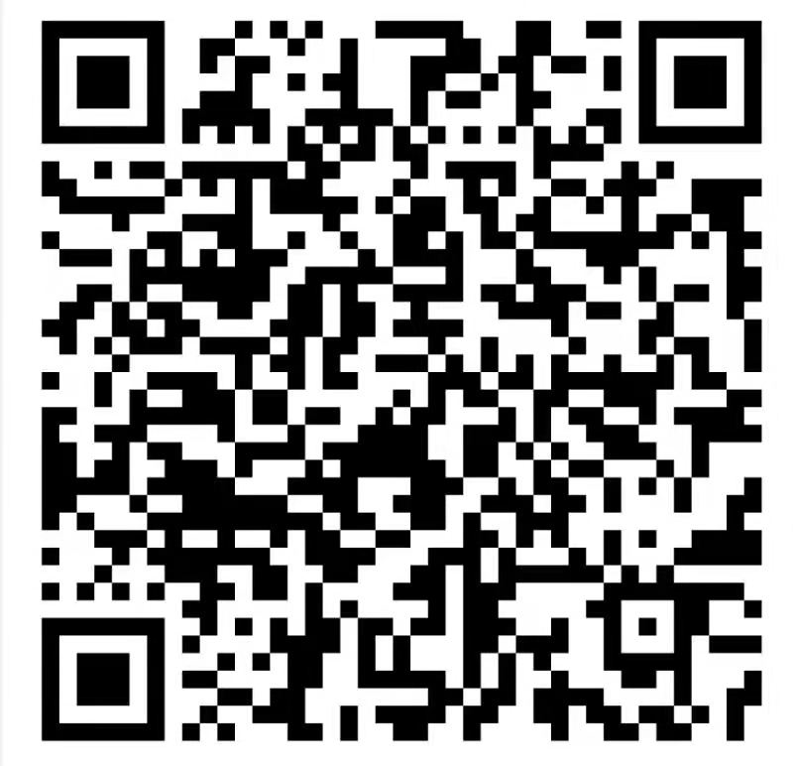
2021
全国
NC财务系统人力-薪资核算培训
扫码签到
主讲人：龚杰
日 期：2021-08-19
联系方式：1425013919（QQ）、gj853785237（微信）

Slide 2
培训目标及大纲
员工入职
人员变动
目 录
CONTENTS
薪资核算
答疑环节

Slide 3
培训目标及大纲
01

Slide 4
培训目标及大纲
为提高地区薪资核算人员工作效率，以及确保月薪、年终双薪及年终奖的准确性。本次将由驻富力NC财务运维组顾问为大家讲解如何把薪资业务与系统相结合，以下为主要培训内容：员工入职以及转档，人员变动、薪资核算具体操作流程、注意事项。
涉及范围：NC财务系统-人力资本（人员信息、人员变动、薪酬管理）
预计培训时间：预计2个小时
引语

Slide 5
员工入职
02

Slide 6
员工入职
入职登记
人力资源组织
工作信息
转入人员档案
因没有转入人员档案/入职登记信息错误导致转入人员档案失败，需联系运维处理
一般情况下，以上级组织为人力资源组织，即xx地产/xx建筑/xx物业
人员编码≠员工号
可在基础信息页面修改
填写信息：证件类型、身份证号、姓名、人员类型
工作信息界面需维护的内容：
任职组织（具体公司）、部门、任职开始日期

Slide 7
员工入职
员工信息维护/查询
查看是否已入职成功
查看任职记录

Slide 8
人员变动
03

Slide 9
人员变动
薪资档案≠人员档案
离职管理
兼职管理
离职申请：人员档案中的人员状态变更，不会在薪资档案中同步删除/停用
适用场景：同一个人员，多地发放薪资/奖金；具体组织的凭证，备用金或其他科目需要使用的人员，不属于该组织

Slide 10
薪资核算
04

Slide 11
准备工作
权限申请
薪资方案
薪资发放项目
工资管理岗权限
薪资方案维护
发放项目取值
薪资方案权限
薪资项目权限

Slide 12
薪资核算流程
薪资档案
薪资发放
发放申请单
结账处理
薪资核算流程严格控制，上一阶段有未完全结束的操作时，不能进行下一步操作

Slide 13
薪资核算
薪资档案
发放申请单
结账处理
薪资发放
薪资档案维护
新增发薪人员
更新调配后的薪资档案信息
离职人员处理

Slide 14
薪资核算
薪资档案
薪资发放
发放申请单
结账处理
发放项目数据维护
数据接口（导入）
薪资核算（计算）
发放项目数据调整（无误则忽略）
审核

Slide 15
薪资核算
薪资档案
薪资发放
发放申请单
结账处理
发放申请单制单、提交
发放申请单审批
点击“发放”

Slide 16
薪资核算
END
发放申请单
结账处理
薪资档案
薪资发放
薪资管理模块结账
期末处理
选择需要清零的发放项目
反结账操作

Slide 17
常见问题
05

Slide 18
答疑环节
06

Slide 19
谢谢您的观看！

